Slide 1
Lógica de Proposiciones
Lógica y Matemática Computacional
Licenciatura en Sistemas de Información
Ing. JULIO C. ACOSTA
Facultad de Ciencias Exactas y Naturales y Agrimensura - UNNE

Slide 2
Unidad I. Lógica de Proposiciones
Sintaxis y semántica de fórmulas proposicionales. Interpretaciones.
Fórmulas satisfacibles.
Modelos. Tautologías. Contradicciones.
Implicación lógica.
Consecuencia lógica.
Teorema de la deducción.
Conectivos adecuados. Reglas de prioridad.
Circuitos lógicos.
Reglas de inferencia: Modus ponens. Modus tollens. Silogismo hipotético. Aplicaciones.

Slide 3
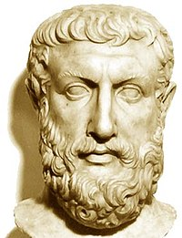
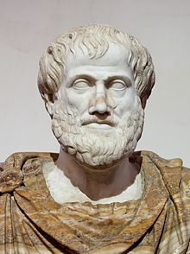
Los compromisos epistemológicos de la Lógica Clásica son:
1. Principio de identidad
“Lo que es, es y lo que no es, no es”
2. Ley del tercero excluido
Parménides
Nació entre 515-530 a C.
3. El Principio de no contradicción
Aristóteles 384-322 a C.

Slide 4
1.1 SINTAXIS DEL LENGUAJE DE PROPOSICIONES
V = {p₁, p₂, p₃, …,p_{n}}
variables proposicionales
conectores lógicos
P = { (, ) }
símbolos auxiliares

Slide 5
Fórmulas bien formadas (fbf)
i) Una variable proposicional es una fbf
ii)
iii)
iv)
Una sucesión o cadena de variables proposicionales, conectivos y símbolos auxiliares del alfabeto Σ es una fbf
si y solo si puede obtenerse mediante un número finito de aplicaciones de las reglas i) ; ii) y iii)

Slide 6
Ejemplo:
Si V = { p, q, r }
Son fbf
No son fbf

Slide 7

1.2 SEMANTICA DE FORMULAS PROPOSICIONALES
Trataremos las fórmulas proposicionales como proposiciones, como enunciados a los que se les puede asignar un valor de verdad “verdadero” o “falso”
Si θ es una fórmula arbitraria cualquiera, puede ser:
verdadera (1) o falsa (0)
Negación
Se define así θ de manera que:
Si
θ: Pedro lee
: Pedro no lee

Slide 8


Conjunción
Disyunción incluyente
10 es múltiplo de 2 y de 6
10 es múltiplo de 2 o de 6
10 es múltiplo de 2 y de 5
10 es múltiplo de 2 o de 5
10 es múltiplo de 3 y de 6
10 es múltiplo de 3 o de 6

Slide 9
Equivalencias lógicas

Slide 10

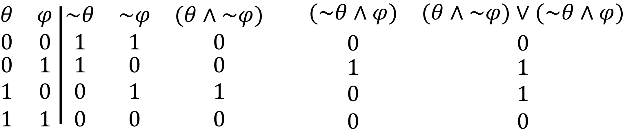
Disyunción excluyente
Solo una de las proposiciones debe ser verdadera para que el valor de verdad sea verdadero
θ: vamos a pescar
ϕ: vamos a bailar
O vamos a pescar o vamos a bailar

Slide 11


Implicación
θ: Juan es correntino
ϕ: Juan es argentino
Si Juan es correntino, Juan es argentino
Juan es correntino entonces Juan es argentino

Slide 12
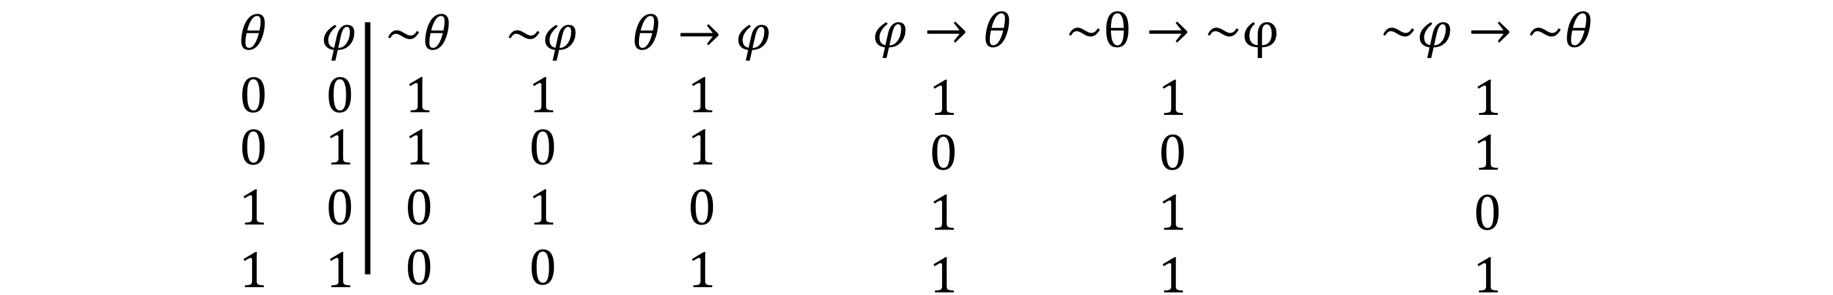
Directa
Recíproca
Contraria
Contrarecíproca

Slide 13

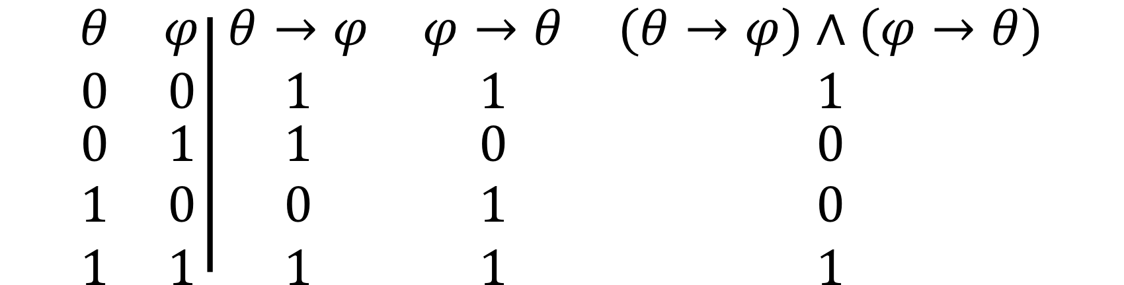
Doble implicación
θ : 2n + 1 es un número impar si n es cualquier número entero
ϕ : 2n es un número par si n es
cualquier número entero

Slide 14
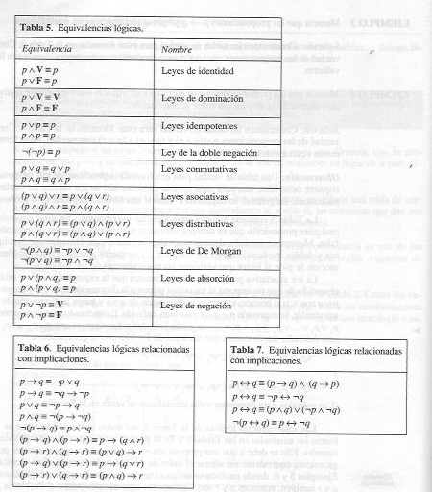

Slide 15
1.3. INTERPRETACION
La interpretación define qué fórmulas del lenguaje de proposiciones son verdaderas y cuales falsas.
Los valores de verdad son dos: falso o verdadero, y pueden ser indicados con: 0 o 1; off u on; F o V; F o T respectivamente
Definición:
Sea Var el conjunto de átomos del lenguaje L
Una interpretación es una función de Var ➔ {0,1},
que asigna a cada elemento de Var un 0 o un 1

Slide 16

Ejemplo:
Sea Var = { p, q, r } ; una interpretación I₁, puede estar dada por: I₁ = { p }
Significa que la imagen de p es 1, mientras los restantes átomos (elementos) de Var tienen como imagen 0
Si I₂ = { q, r } significa que la imagen de q es 1 y la de r es 1 también, mientras la de p es 0
Si I₃ = { p, q, r } significa que la imagen de p, q y r es 1

Slide 17
Definición:
- Sea I una interpretación.
- Sea Form el conjunto de fórmulas de L
Una valuación bajo una interpretación I, es cualquier función
v_{I} de Form en {0,1}, que satisface las siguientes reglas:
v.1) v_{I}(p_{n}) = I(p_{n}) para cada variable proposicional.
Cuando la fórmula es una variable proposicional, su
valuación coincide con la asignación que le hace su
interpretación.

Slide 18
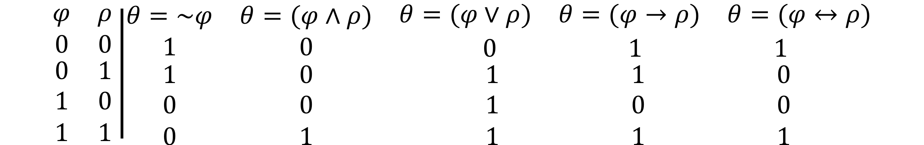
v.2) Si ϕ y ρ son fbf arbitrarias, se define θ según la siguiente
tabla:
Ejemplo:
Sea Var = { p, q, r } y J una interpretación dada por: J = { q }. La valuación de la fórmula:
Porque: v_{J}(p) = 0

Slide 19
Si I = { p } la valuación de la fórmula dada es 1
porque: v_{I}(p) = 1 y v_{I}(q) = 0

Slide 20


Valuaciones de θ₁ y θ₂ para diferentes configuraciones de valuaciones de ϕ y ρ

Slide 21
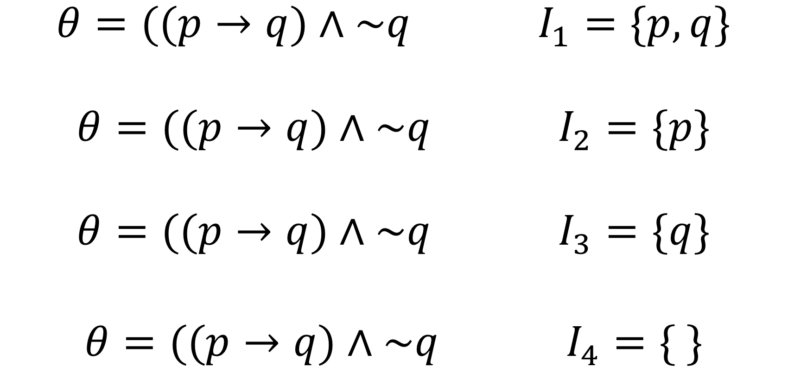
Ejercicios:
Sea Var = { p, q }. Encuentre la valuación de cada una de las fórmulas θ_{i} para las interpretaciones dadas en cada caso

Slide 22
1.4 FORMULAS SATISFACIBLES
Definición:
Sea θ una fórmula y sea I una interpretación.
θ es verdadera bajo I, si su valor de verdad es 1
se dice que I satisface a θ;
o que θ es satisfacible por I
Si θ es falsa bajo I, cuando su valor de verdad es 0
se dice que I no satisface a θ

Slide 23
Ejercicio:
Diga en qué caso
a)
b)
c)
d)

Slide 24
1.5 MODELOS – TAUTOLOGIAS - CONTRADICCIONES
Definición
Sea θ una fórmula y sea I una interpretación.
I es un modelo para θ si I satisface a θ;
se dice también que θ tiene como modelo a I
Definición
θ es tautología si todas las interpretaciones son modelos para θ
Las tautologías se denotan con T₀
Si una fórmula θ es tautológica, se escribe:

Slide 25
Los tipos mas importantes de Tautología son:
Las equivalencias lógicas
Se utilizan como esquemas de sustitución en procesos de razonamiento
Las implicaciones lógicas
Se utilizan como esquemas de razonamientos válidos

Slide 26
Definición
θ es contradicción, insatisfacible o inconsistente si es falsa para todas las interpretaciones.
Las contradicciones se denotan con F₀
Una contradicción no tiene interpretaciones que sean modelos.
Una fórmula lógica que no es tautología ni contradicción se denomina contingencia
Una contingencia es satisfacible pero no es tautología; significa que para alguna(s) interpretación(es) tiene valor de verdad 1, pero no para otras.

Slide 27
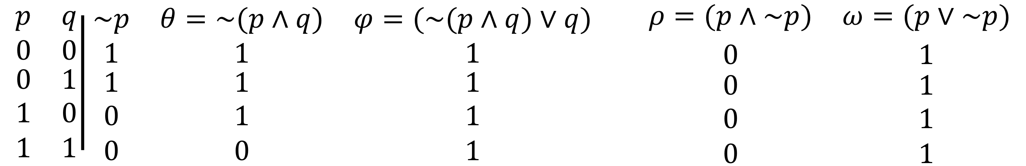
contingencia
tautología
contradicción
tautología
Fórmulas
Satisfacibles
Tautologías
Fórmulas
Insatisfacibles

Slide 28
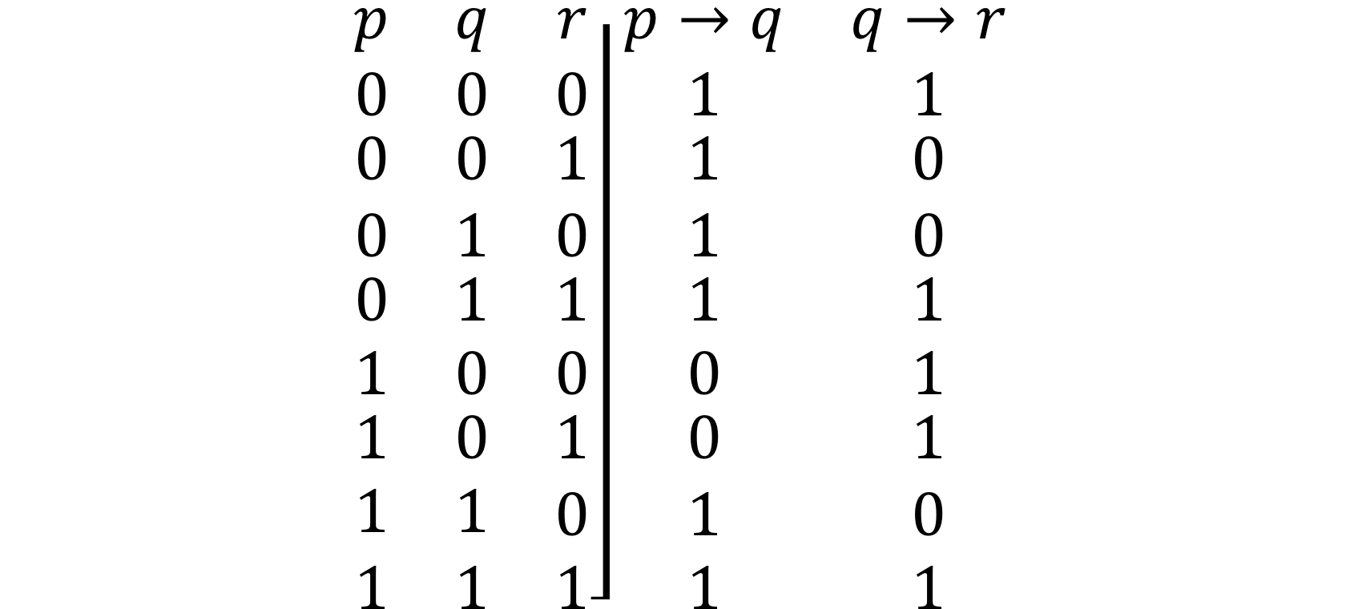
Sea S un conjunto de fórmulas de manera que
y una valuación.
La valuación es modelo para S si es modelo para todas las fórmulas de S.
Ejemplo:
Sea
Busque una valuación que satisfaga a S
I₁ = { }
I₂={q, r }
I₃={ p, q, r }

Slide 29
Ejercicio
En cada enunciado, identifica las proposiciones primitivas, escribe en forma simbólica y construye la tabla de verdad para cada fórmula e indica si se trata de tautología, contingencia o contradicción
a) Si Juan estuvo ayer en el partido, necesita dormir. Juan no necesita dormir. Por consiguiente, Juan no fue ayer al partido
b) Si el programa para resolver el problema es eficaz, entonces no tiene error. El programa es eficaz. Por tanto, no tiene error.
c) Si los programas tienen errores lógicos, no funcionan correctamente. Si no funcionan correctamente entonces no son eficaces. Por tanto, los programas que tienen errores lógicos no son eficaces.
d) Si Agustín no cumple con el horario de trabajo, será despedido. Agustín fue despedido. Por tanto Agustín no cumplió con el horario de trabajo.

Slide 30
Juegos de Lógica
En una isla hay dos clases de habitantes: caballeros, que siempre dicen la verdad y villanos, que siempre mienten. Si encuentras a dos personas, A y B. ¿Qué son A y B si A dice: “B es un caballero” y B dice: “Los dos somos de clase opuesta”?
p: A es un caballero
q: B es un caballero
Si A es un caballero, entonces dice la verdad cuando afirma que B es un caballero
Si A es un caballero, entonces B es un caballero es verdad
Lo que resulta inconsistente porque B dice: Los dos somos de clase opuesta ; y esto debe ser verdad si B es un caballero, pero el supuesto en este caso es que los dos son caballeros.

Slide 31
Si B es un caballero, necesariamente A es villano, por la afirmación de B: Somos de clases opuestas, así:
Debe ser verdadera, pero A dijo que B es caballero, con lo cual A también es caballero y la propuesta se hace inconsistente.
Si A es villano, miente cuando dice que B es caballero
Si B es villano, miente cuando dice que ambos son de la misma clase
Lo cual es consistente, entonces A y B son villanos

Slide 32
1.6 IMPLICACIÓN LOGICA. CONSECUENCIA LOGICA
Una fórmula ϕ es consecuencia lógica de un conjunto de fórmulas S, si la verdad de todas las fórmulas de S implican la verdad de ϕ
Definición:
Sea S un conjunto de fórmulas y ϕ una fórmula.
ϕ es consecuencia lógica de S, si toda interpretación que es modelo para S también lo es para ϕ. (S implica lógicamente a ϕ)
se puede decir también ϕ es consecuencia lógica de S
El conjunto de las consecuencias lógicas de S se escribe:

Slide 33
1.7 TEOREMA DE LA DEDUCCION
Sea S un conjunto de fórmulas y θ y ϕ fórmulas arbitrarias
Luego:
Demostración:
1)
Sea I una interpretación que verifica las fórmulas de S
Probaremos que I verifica también
Supongamos que v(θ) = 1 , por hipótesis tenemos que: ; luego v(ϕ) = 1
Esto es suficiente para probar que I verifica
2)
Sea I una interpretación que verifica las fórmulas de S U { θ }
I verifica todas las fórmulas de S; por hipótesis verifica también
Al ser v(θ) = 1, necesariamente V(ϕ) = 1

Slide 34
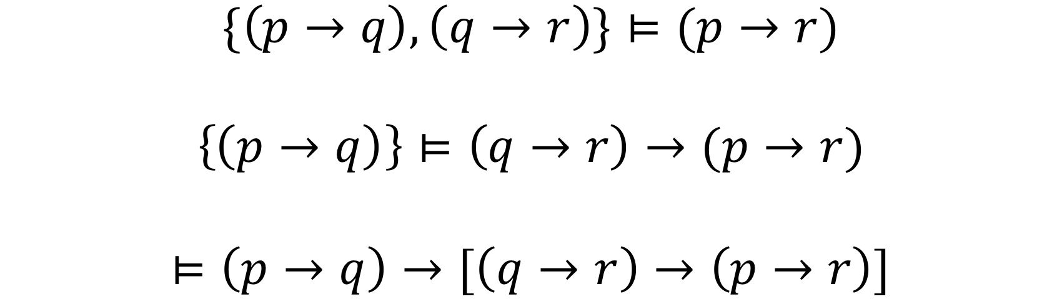
Ejemplo:
Diga si es una fórmula tautológica, sabiendo que:
Aplicando sucesivamente el Teorema de deducción, tenemos:

Slide 35
Todo conjunto de fórmulas S,
para toda fórmula θ se tiene que:
es insatisfacible
Demostración:
Si y solo si toda valuación que satisface a S,
también satisface a θ
Si y solo si toda valuación que satisface a S,
verifica que:
Si y solo si toda valuación que satisface a S,
no satisface
Es decir que: es insatisfacible

Slide 36
Ejemplo: Verifique que
Analizamos:
Bajo la I = { p } es modelo de
Luego, la deducción propuesta es ilegítima, no se verifica

Slide 37
Ejercicio:
Diga si las siguientes fórmulas son satisfacibles. Justifique

Slide 38
Demuestre la validez de las siguientes afirmaciones mediante tabla de verdad:

Slide 39
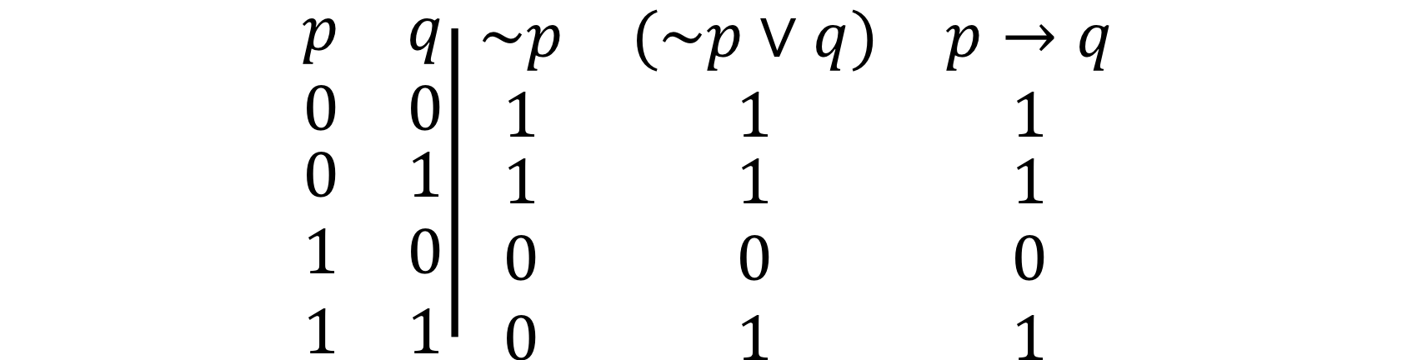
1.8 EQUIVALENCIA LOGICA
Dos fórmulas θ y ϕ son lógicamente equivalentes si para toda interpretación I, los valores de verdad coinciden;
es decir v(θ) = v(ϕ) para toda I
se expresa

Slide 40
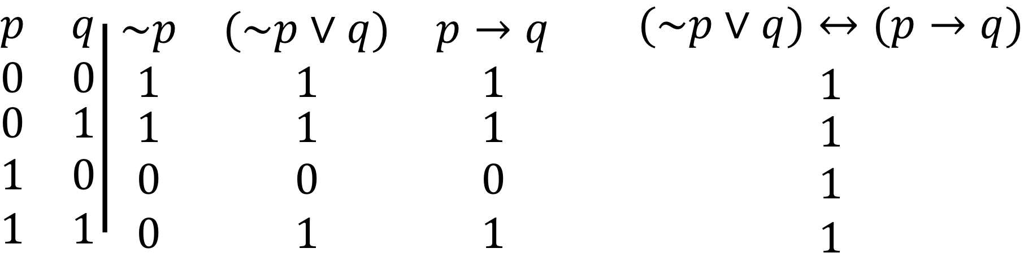
TEOREMA
Si θ y ϕ son fórmulas arbitrarias, entonces

Slide 41
Conectivos adecuados
Un conjunto de conectivos es adecuado si a partir de sus elementos pueden definirse todos los demás conectivos
El conjunto es adecuado
Son conjuntos adecuados
NO son conjuntos adecuados

Slide 42
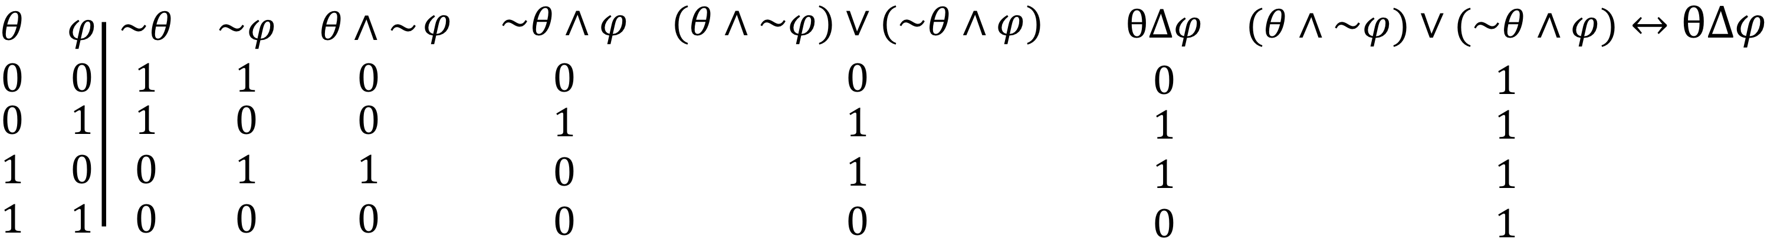

Slide 43

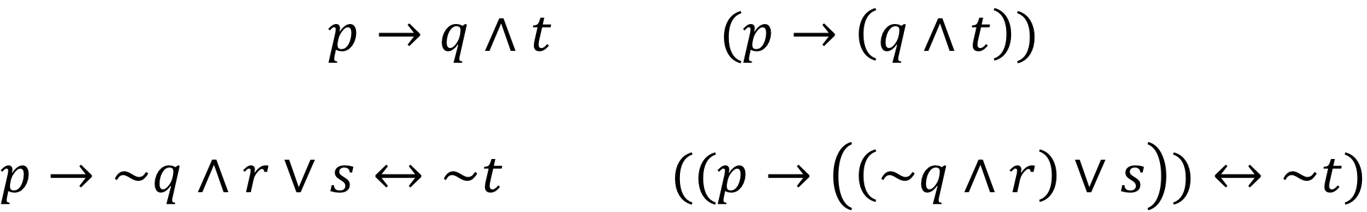
1.9 REGLAS DE PRIORIDAD
Se pueden eliminar eventualmente los paréntesis, estableciendo una regla de prioridad según el siguiente orden de mayor a menor:

Slide 44
Si en una expresión los conectivos tienen el mismo orden de precedencia, la evaluación de tal expresión se realiza de izquierda a derecha
Ejercicio: Sean las fbf
Encuentre fórmulas equivalentes que usen solo los conectivos
Ejercicio: Usando paréntesis, indique el orden en que se ejecutan los conectivos de acuerdo al orden de precedencia

Slide 45
1.10 CIRCUITOS LOGICOS
p
T₁
T₂
p
q
T₁
T₂
p
T₁
q
T₂

Slide 46
p
q
T₁
T₂
- p
- q
q

Slide 47
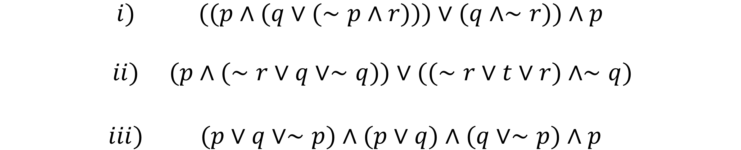

Slide 48
1.11 REGLAS DE INFERENCIA
El principal objetivo del estudio de la lógica de proposiciones es poder establecer Reglas de inferencia o poder reconocer razonamientos válidos
Una inferencia es básicamente una implicación lógica
El antecedente de la implicación estará dado por una cadena de conjunciones de fbf
El consecuente de la implicación es la conclusión
El antecedente expresa un conocimiento ya obtenido
El consecuente expresa el conocimiento nuevo, obtenidos a partir del antecedente

Slide 49
En una implicación, el razonamiento será válido si el condicional es tautológico.
Si las premisas son verdaderas, la conclusión debe ser necesariamente verdadera para que el condicional sea verdadero y el razonamiento sea considerado válido.
Si las premisas son falsas, no importará como sea la conclusión; el condicional será verdadero y por consiguiente el razonamiento se considerará válido.
Un razonamiento válido se llama regla de inferencia
Deducción es el procedimiento por el cual se obtiene una conclusión a partir de un conjunto de premisas, usando reglas aceptadas de razonamiento

Slide 50
Reglas de inferencia más usuales
Modus Ponens
Modus Tollens
Silogismo hipotético
Silogismo disyuntivo
Dilema constructivo
Dilema destructivo

Slide 51

Modus Ponens
p: Juan es correntino
q: Juan es argentino
Juan es correntino y
si Juan es correntino entonces Juan es argentino;
luego Juan es argentino

Slide 52


Tabla de verdad del Modus Ponens
Por hipótesis: p es 1, luego –p es 0

Slide 53
Modus Tollens
p: Aprobé el exámen
q: Te presto los apuntes
Si aprobé el examen entonces te presto los apuntes
y no te presto los apuntes
luego: no aprobé el examen

Slide 54
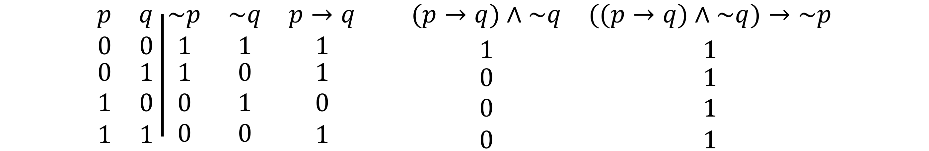

Modus Tollens
Por hipótesis: - q es 1, luego q es 0

Slide 55
Silogismo hipotético
p: Hago mi trabajo mas eficiente
q: Gano mas
r: mejora mi nivel de vida
Si Hago mi trabajo mas eficiente entonces gano mas
y si gano mas entonces mejora mi nivel de vida
Luego: si hago mi trabajo mas eficiente, entonces mejora mi nivel
de vida

Slide 56

Teorema de deducción
Por Modus Ponens de P₁ y P₃
Por Modus Ponens de P₂ y T₁

Slide 57
Silogismo disyuntivo
p: Compramos un departamento
q: Cambiamos el auto
Compramos un departamento o cambiamos el auto
Y NO compramos un departamento
Luego: cambiamos el auto

Slide 58


Por hipótesis P₂: -p es 1, p es 0

Slide 59

Dilema constructivo
p: Viajo a Salta
q: Viajo a Córdoba
r: Voy a descansar
Viajo a Salta o viajo a Córdoba
Y si viajo a Salta entonces voy a descansar
Y si viajo a Córdoba entonces voy a descansar
Luego: voy a descansar

Slide 60

Equivalente a P₂
Equivalente a P₃
De T₀ y T₁
Equivalente a T₂
Por hipótesis p v q es 1

Slide 61

Dilema destructivo
p: Viajo a Salta
q: Viajo a Córdoba
r: Voy a descansar
s: Me siento mejor
Si viajo a Salta entonces viajo a Córdoba
Y si voy a descansar entonces me siento mejor
Y si no viajo a Córdoba entonces no me siento mejor
Luego: no viajo a Salta o no voy a descansar

Slide 62
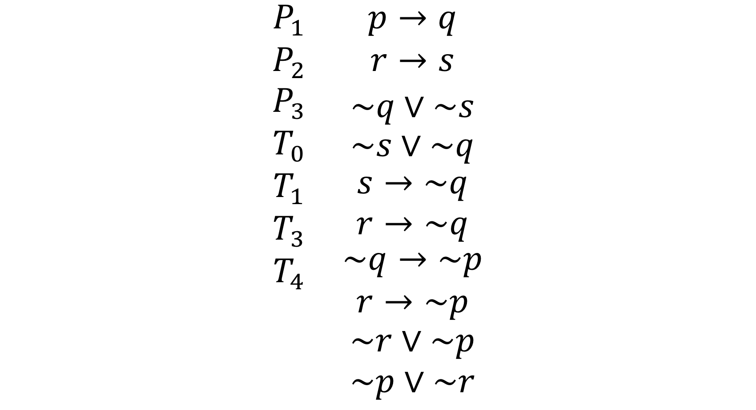
De P₃
De T₀
S.H. P₂ – T₁
De P₁

